Slide 1


Projet de fin d’étude : Conception d’une Maison Intelligente avec IA : Sécurité, Bien-être et Efficacité Énergétique
Proposé à l'événement State Competition for Youth Urban Innovation

Slide 2
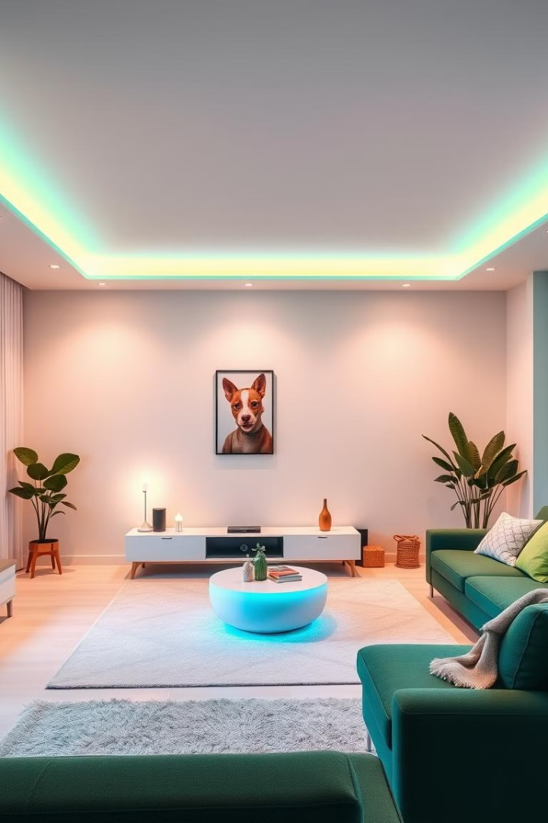
L'IoT pour une Maison Intelligente et une Gestion Énergétique Optimisée
✅ Transformation par l’IoT : Amélioration de l’interaction avec les maisons et la gestion de l’énergie.
✅ Connectivité intelligente : Utilisation d’appareils et de capteurs pour automatiser les foyers.
✅ Avantages :
Maisons plus intelligentes
Réduction de la consommation d’énergie
Confort amélioré
✅ Applications : Gestion énergétique optimisée et automatisation des tâches domestiques.
✅ Technologies et enjeux : Défis liés à l’adoption de l’IoT et son impact sur le quotidien.

Slide 3
Introduction : Qu'est-ce que l'IoT ?
L'IoT connecte des objets physiques à Internet pour collecter, échanger et analyser des données, automatisant ainsi les tâches et optimisant l'efficacité énergétique.
1
Connectivité
2
Collecte de Données
Les objets IoT collectent des données sur leur état, leur environnement et leur utilisation.
L'IoT relie des objets physiques au monde numérique, permettant une communication bidirectionnelle.
3
Automatisation
4
Analyse et Contrôle
L'IoT automatise des tâches et des processus en fonction des données collectées et des paramètres définis.
Les données collectées permettent d'analyser les performances, de prendre des décisions éclairées et d'optimiser l'utilisation des ressources.

Slide 4
Avantages de l'IoT pour la Maison Intelligente
L'IoT offre une multitude d'avantages pour la maison intelligente, améliorant le confort, la sécurité et l'efficacité énergétique.
Confort et Automatisation
Sécurité
Efficacité Énergétique
Contrôle à distance des appareils, automatisation des tâches quotidiennes (éclairage, chauffage, sécurité), création de scénarios personnalisés, intégration avec des assistants vocaux.
Surveillance à distance, détection d'intrusion, alertes en cas d'événements inattendus, contrôle d'accès, gestion de la sécurité incendie.
Optimisation de la consommation d'énergie, régulation automatique du chauffage et de la climatisation, gestion intelligente de l'éclairage, suivi de la consommation d'énergie.

Slide 5
Applications de l'IoT pour la Gestion Énergétique
L'IoT joue un rôle crucial dans la gestion énergétique des maisons. En connectant les appareils et les systèmes de production d'énergie, il est possible d'optimiser la consommation, de réduire les coûts et de minimiser l'impact environnemental.
Gestion des Énergies Renouvelables
Contrôle du Chauffage et de la Climatisation
Intégration des panneaux solaires, éoliennes domestiques et autres sources d'énergie renouvelable pour une auto-production d'énergie propre.
Thermostats intelligents qui ajustent automatiquement la température en fonction de la présence ou de l'absence des occupants, et des conditions météorologiques.
Gestion de l'Éclairage
Suivi de la Consommation
Ampoules connectées qui s'adaptent à la luminosité ambiante, s'éteignent automatiquement lorsque les pièces sont vides, et permettent de créer des ambiances personnalisées.
Capteurs et compteurs intelligents qui fournissent des données détaillées sur la consommation d'énergie des différents appareils et systèmes de la maison.

Slide 6




Capteurs et Appareils Connectés pour le Suivi de la Consommation
L'IoT repose sur un réseau de capteurs et d'appareils connectés qui collectent et transmettent des données sur la consommation d'énergie. Ces données permettent de mieux comprendre les habitudes de consommation, d'identifier les appareils énergivores, et d'optimiser l'utilisation de l'énergie.
Compteurs Intelligents
Capteurs de Température
Prises Connectées
mpoules Connectées
Mesure la consommation d'énergie en temps réel et transmet les données à un système central.
Permettent de contrôler et de surveiller la consommation d'énergie des appareils branchés.
Réduisent la consommation d'énergie en s'adaptant à la luminosité ambiante et en s'éteignant automatiquement lorsqu'elles ne sont pas utilisées.
Surveillent la température intérieure et extérieure pour ajuster automatiquement le chauffage et la climatisation.

Slide 7
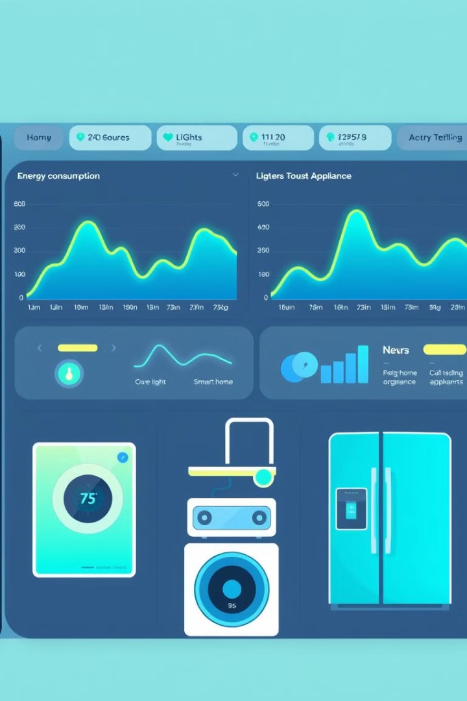



Automatisation et Optimisation de la Consommation d'Énergie
L'IoT permet d'automatiser des tâches et de prendre des décisions éclairées pour optimiser la consommation d'énergie.
Programmation
Paramétrer les appareils pour qu'ils fonctionnent à des heures spécifiques, par exemple, éteindre les lumières automatiquement la nuit ou régler le thermostat en fonction des habitudes des occupants.
Détection de Présence
Utiliser des capteurs de mouvement pour allumer les lumières uniquement lorsque des personnes sont présentes dans une pièce et les éteindre automatiquement lorsqu'elles quittent.
Optimisation des Cycles de Lavage
Utiliser des lave-linge et des sèche-linge connectés pour programmer des cycles de lavage et de séchage pendant les heures creuses, lorsque l'électricité est moins chère.

Slide 8

Analyse des Données et Prise de Décisions Éclairées
L'IoT permet de collecter et d'analyser des données sur la consommation d'énergie, offrant ainsi une vision complète des habitudes et des tendances. Ces données permettent de prendre des décisions éclairées pour optimiser la consommation et réduire les coûts.
Données collectées
Applications
Consommation d'énergie par appareil
Identifier les appareils énergivores et optimiser leur utilisation.
Consommation globale de la maison
Comprendre les tendances de consommation et identifier les périodes de pointe.
Conditions météorologiques
Ajuster automatiquement le chauffage et la climatisation en fonction des températures extérieures.
Présence des occupants
Automatiser l'éclairage et le chauffage en fonction de la présence ou de l'absence des occupants.

Slide 9
Avantages, Risques et Enjeux
L'IoT présente de nombreux avantages pour la maison intelligente et la gestion énergétique, mais il est important de tenir compte des risques et des enjeux liés à cette technologie.
Avantages
1
Amélioration du confort, de la sécurité et de l'efficacité énergétique, économies d'énergie et de coûts, automatisation des tâches, suivi et contrôle à distance, prise de décisions éclairées.
2
Risques
Problèmes de sécurité et de confidentialité des données, dépendance aux technologies, risque de panne et de dysfonctionnement, complexité de l'installation et de la configuration, coûts d'installation et de maintenance.
Enjeux
3
Développement d'infrastructures robustes et sécurisées, protection de la vie privée des utilisateurs, intégration et interopérabilité des appareils, sensibilisation du public aux avantages et aux défis de l'IoT.

Slide 10
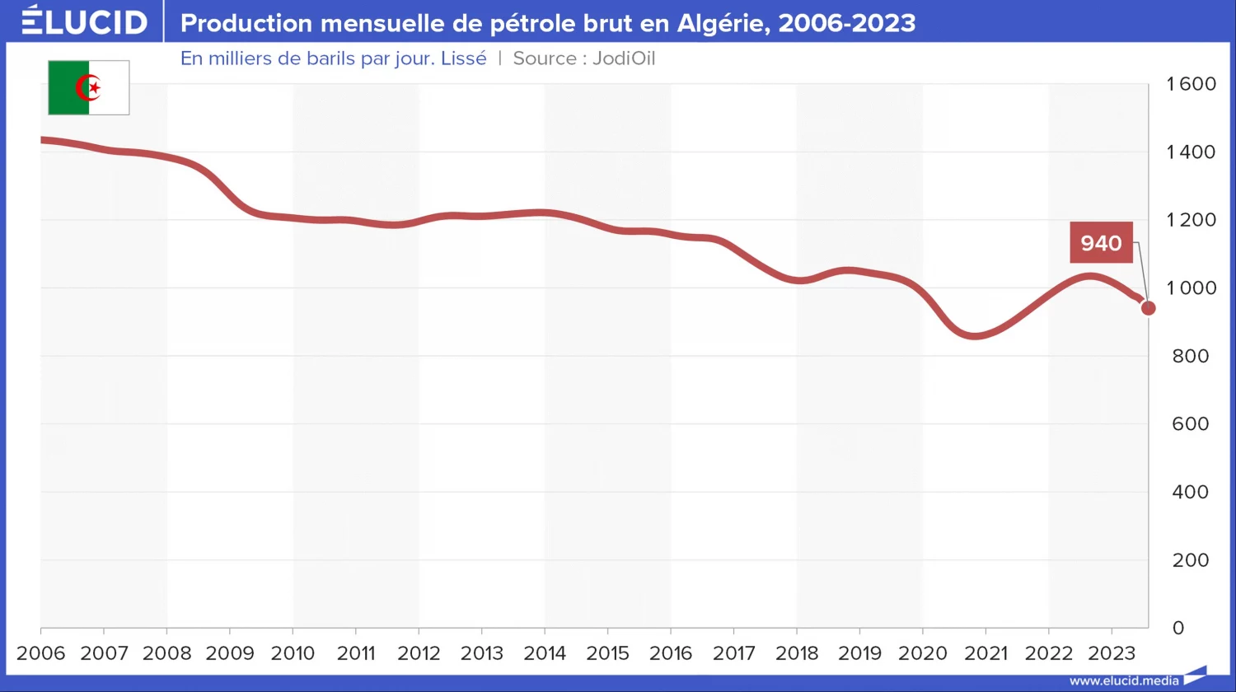
pour quoi ce projet ?
Le graphique illustre l'évolution de la production mensuelle de pétrole brut en Algérie entre 2006 et 2023, exprimée en milliers de barils par jour. Une tendance générale à la baisse est observée, avec une forte diminution entre 2006 et 2010, suivie d'une stabilisation relative jusqu'en 2016. À partir de 2017, la production connaît une nouvelle baisse marquée, malgré une légère reprise en 2021. En 2023, la production atteint 940 000 barils par jour, bien en deçà des niveaux enregistrés en 2006. Ce déclin progressif reflète les défis structurels et conjoncturels du secteur pétrolier en Algérie.

Slide 11
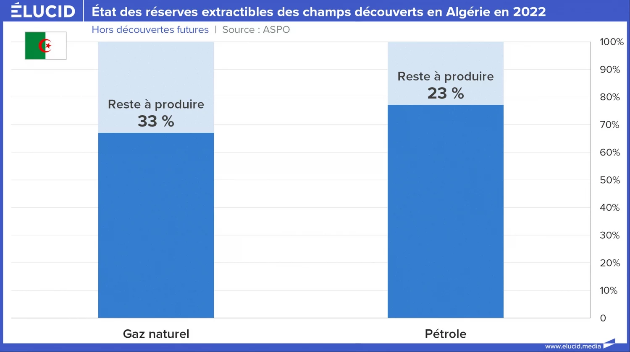
Le graphique montre l'état des réserves extractibles des champs découverts en Algérie en 2022, hors nouvelles découvertes, selon ASPO. Il indique que :
  Pour le gaz naturel, 33 % des réserves restent à produire.
  Pour le pétrole, seulement 23 % des réserves extractibles sont encore disponibles.
Ces données mettent en lumière l'épuisement progressif des ressources fossiles en Algérie, soulignant l'importance de diversifier les sources d'énergie pour garantir une transition énergétique durable.

Slide 12
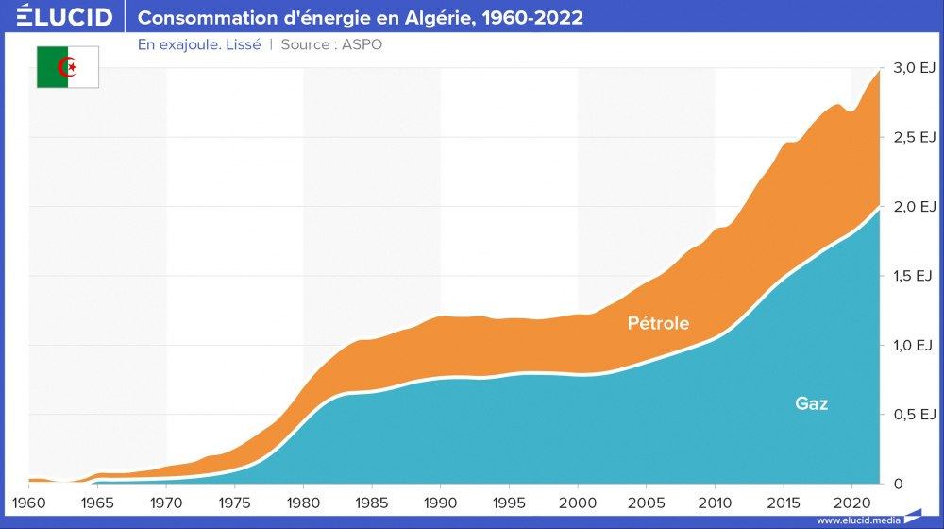
Ce graphique montre l’évolution de la consommation d’énergie en Algérie entre 1960 et 2022, exprimée en exajoules (EJ).
On distingue deux principales sources d’énergie :
Pétrole (en orange) : La consommation de pétrole a connu une forte croissance depuis les années 1960, avec une stabilisation autour des années 2000, avant de repartir à la hausse à partir de 2010.
Gaz (en bleu) : L’utilisation du gaz a augmenté progressivement, surtout à partir des années 1980, pour atteindre presque le même niveau que le pétrole en 2022.
Le total combiné des deux sources d’énergie atteint environ 3,0 EJ en 2022, ce qui montre une dépendance énergétique croissante. On peut également noter une transition énergétique partielle vers le gaz, qui semble prendre une part de plus en plus importante.

Slide 13
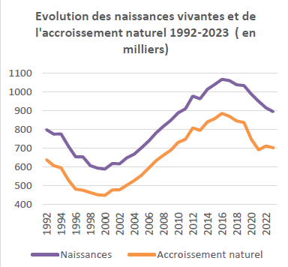
Un taux de natalité dépassant un million de naissances par an a des implications majeures, notamment en matière de consommation d'énergie. L'augmentation de la population entraîne une demande accrue en logements, en transport, en production industrielle et en services publics, ce qui intensifie la pression sur les ressources énergétiques.
Cette hausse de consommation peut nécessiter des ajustements en matière de production énergétique, d’infrastructures et de politiques de développement durable pour répondre aux besoins croissants de la société.

Slide 14
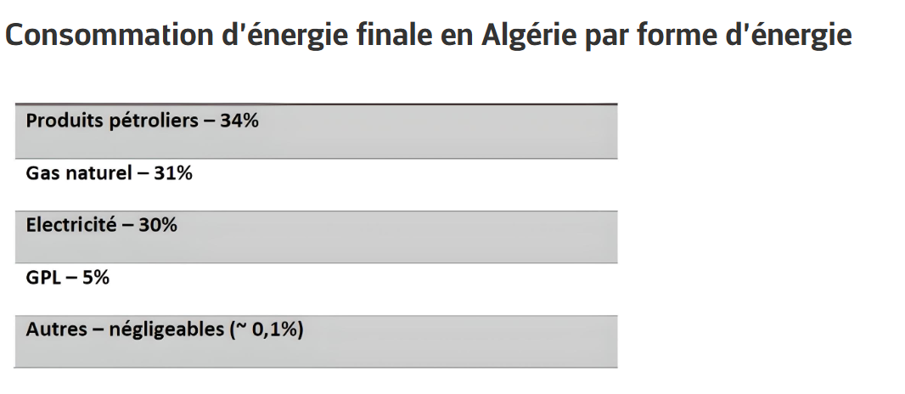
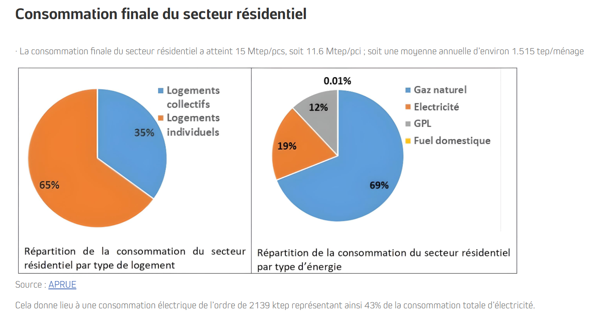
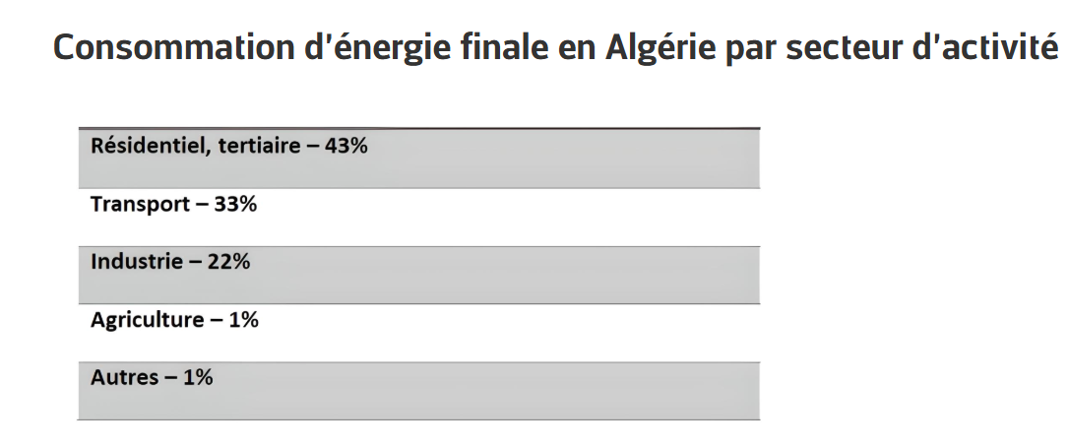

Slide 15
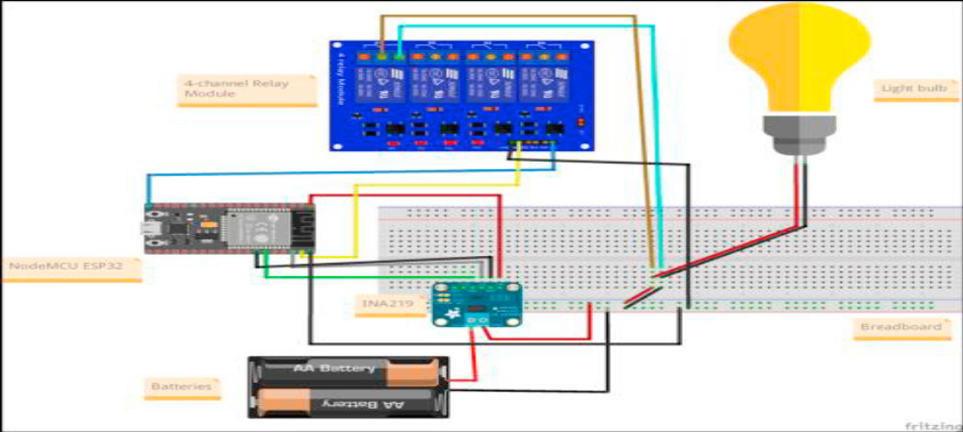
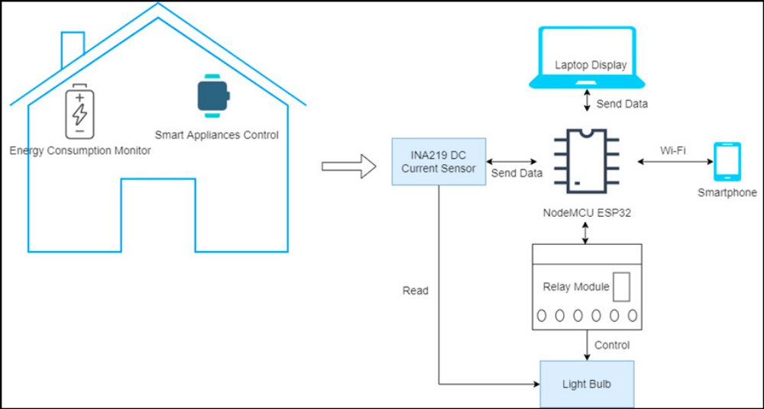
conexte d’étude
Dans notre projet, nous nous sommes appuyés sur une étude de recherche menée par des chercheurs de l’Universiti Tunku Abdul Rahman et du New Era University College en Malaisie.
Cette étude explore l’optimisation de la consommation énergétique dans les maisons intelligentes en utilisant des algorithmes d’intelligence en essaim, notamment l’algorithme d’optimisation par essaim de particules (PSO), ainsi que le Bacterial Foraging Optimization Algorithm (BFOA) et le Harmony Search Algorithm (HAS).
Ces approches nous ont permis d’optimiser la gestion énergétique tout en maintenant un équilibre entre exploration et exploitation des ressources disponibles.

Slide 16
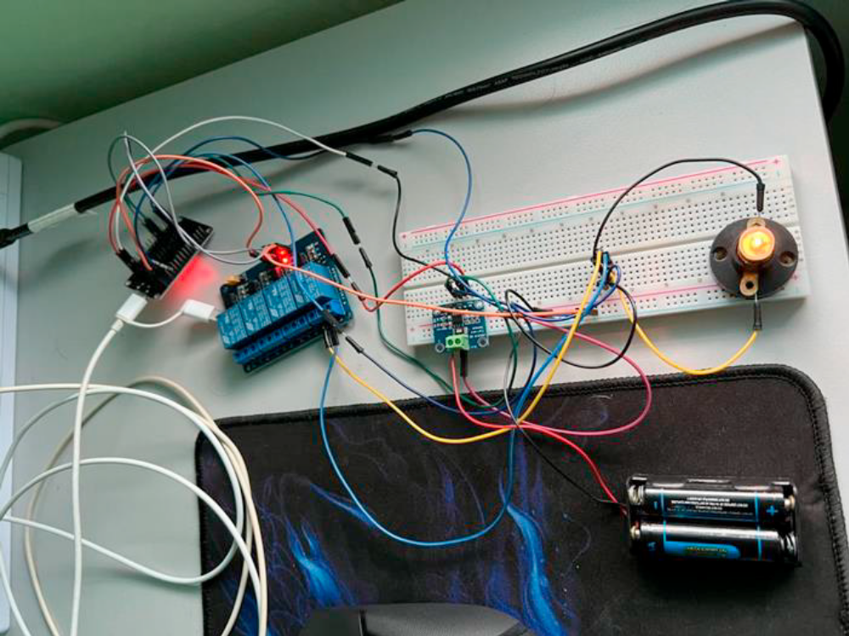
exemple de similation

Slide 17
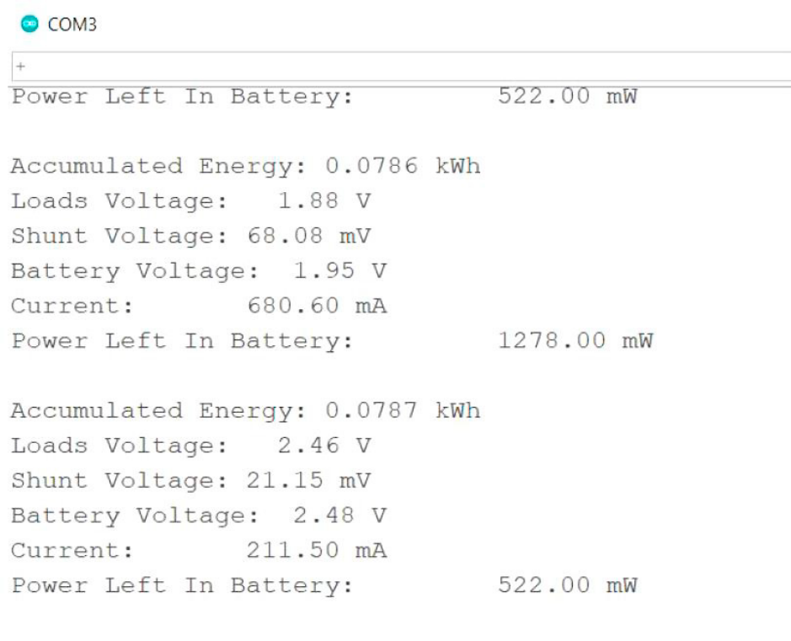
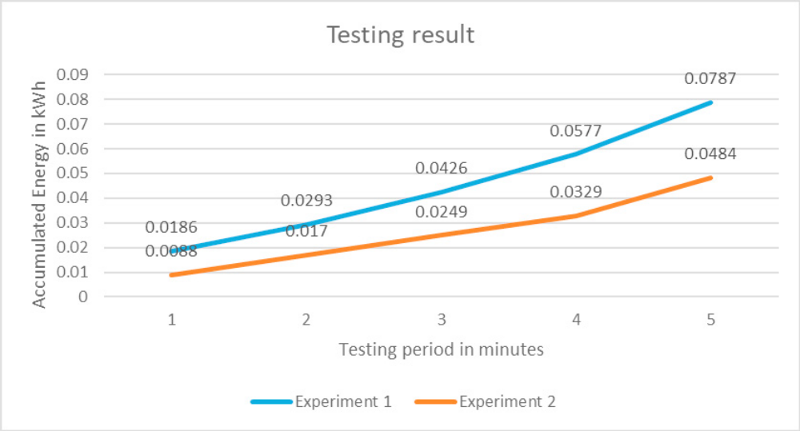
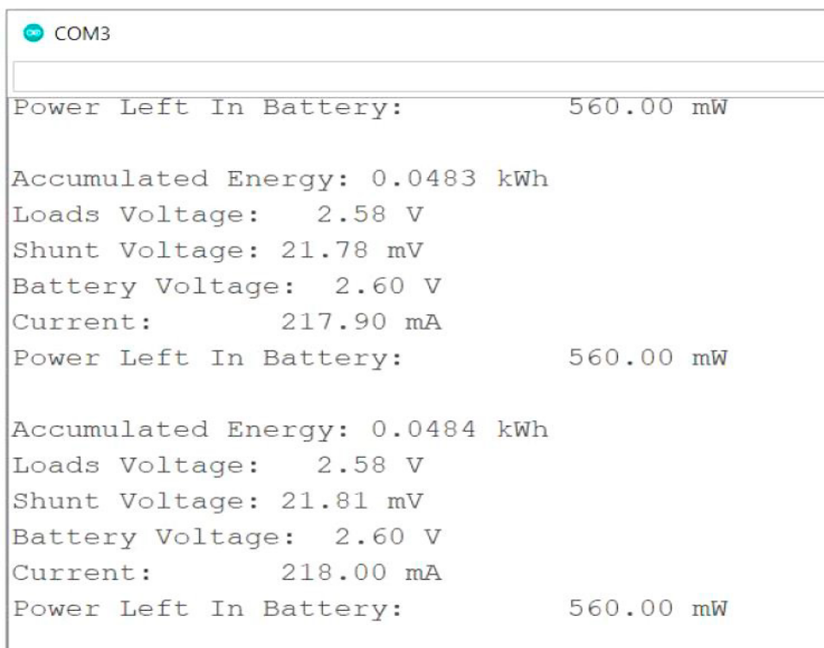
L'Expérience 1 a donc permis d'économiser environ 44.26% d'énergie par rapport à l'Expérience 2.

Slide 18
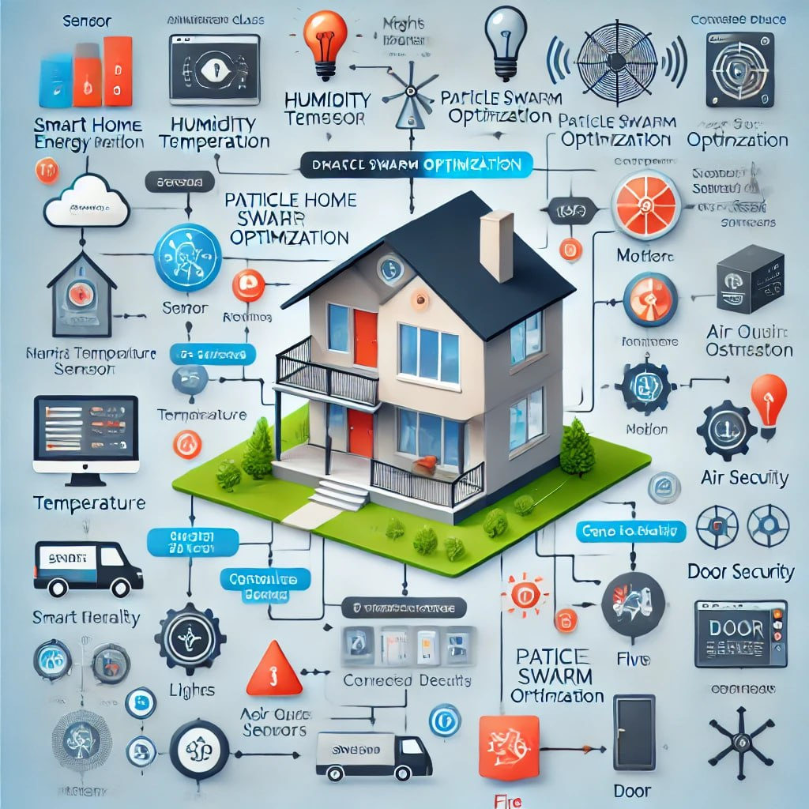
Maisons intelligentes : utilisation de capteurs IoT pour collecter et analyser des données.
Optimisation par essaim de particules (PSO) : Algorithme inspiré du comportement collectif des essaims d'oiseaux ou de poissons pour trouver les meilleures solutions aux problèmes d'optimisation.
Algorithmes et Composants
PSO (Particle Swarm Optimization) pour optimiser la gestion énergétique et climatique.
Capteurs IoT pour surveiller :
  Température et humidité
  Sécurité des portes et fenêtres
  Qualité de l'air
  Présence et mouvements
  Gestion des lumières et des alarmes
Systèmes de contrôle connectés pour automatiser les actions selon les données collectées.
Applications
Optimisation énergétique pour réduire la consommation.
Sécurité et surveillance (détection de mouvement, contrôle des accès).
Gestion intelligente du climat intérieur (ajustement automatique de température et d'humidité).
Amélioration de la qualité de l'air et prévention des incendies.
L’image met en avant une maison intelligente optimisée par l’IA et l’IoT, utilisant l’optimisation par essaim de particules (PSO) pour améliorer l’efficacité énergétique et la sécurité.

Slide 19
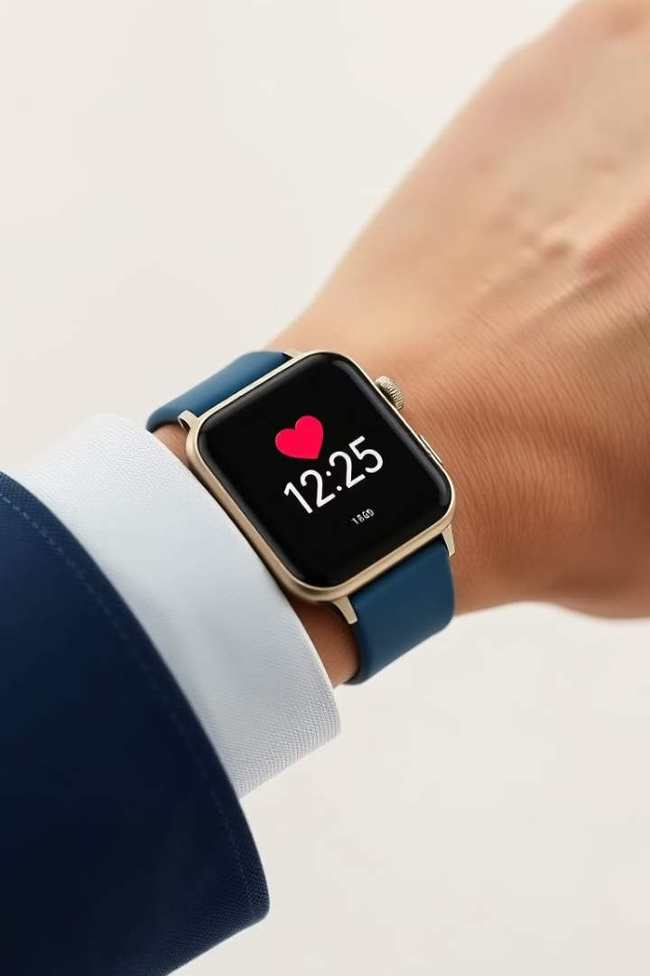



capteur de santé battement de coeur
Les capteurs de santé surveillent les signes vitaux des utilisateurs.
Ils permettent de suivre les données de fréquence cardiaque, de sommeil et d'activité physique.
Les données peuvent être partagées avec les médecins pour un suivi de la santé.

Slide 20
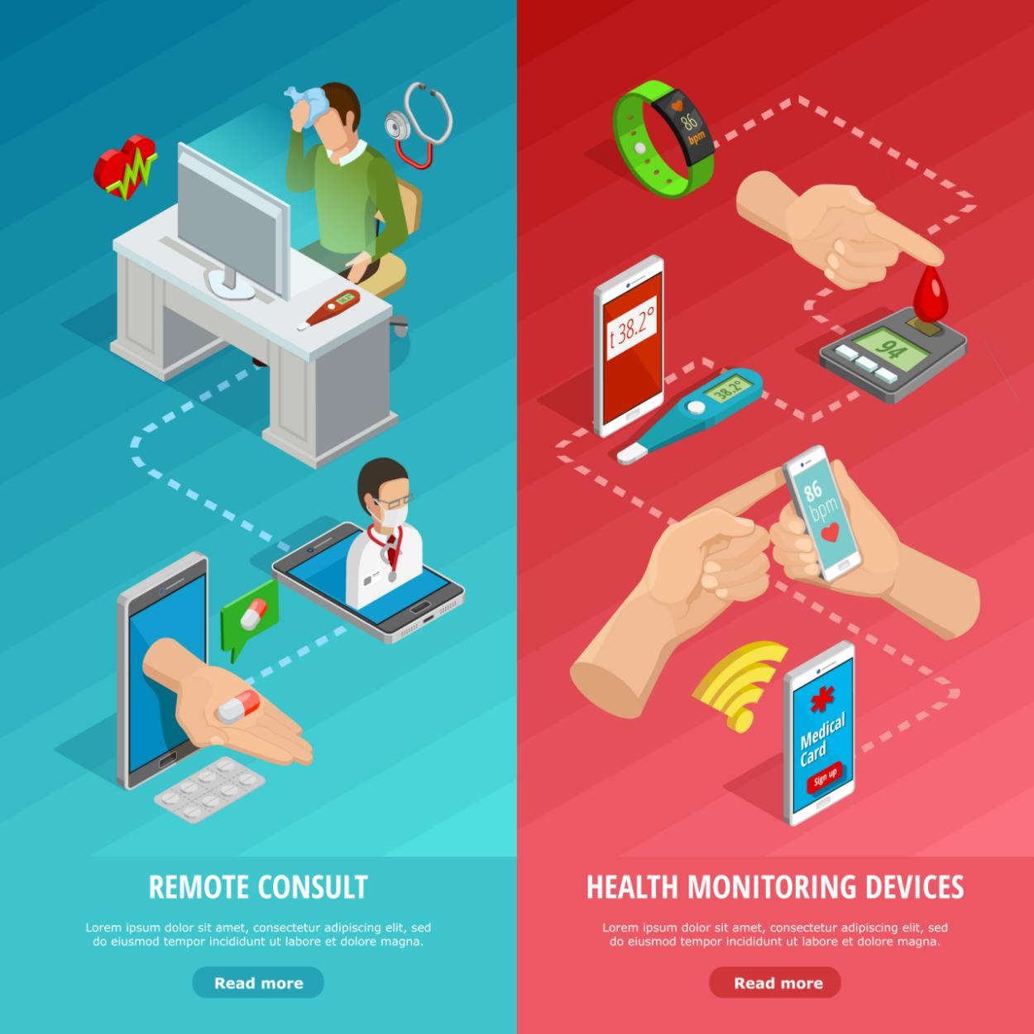
Technologie Utilisée
Capteurs biométriques : Surveillance de la fréquence cardiaque, de la température, du taux d’oxygène, etc.
Intelligence artificielle : Algorithmes de deep learning et machine learning pour analyser les données en temps réel.
Internet des objets (IoT) : Transmission des informations aux médecins ou aux proches en cas d’alerte.
Applications
Détection précoce des maladies : Identification des symptômes anormaux avant qu’ils ne s’aggravent.
Suivi des patients âgés : Surveillance continue pour éviter les risques de chute ou de complications médicales.
Alertes et notifications : Envoi d’alertes aux soignants ou aux proches en cas d’urgence.

Slide 21
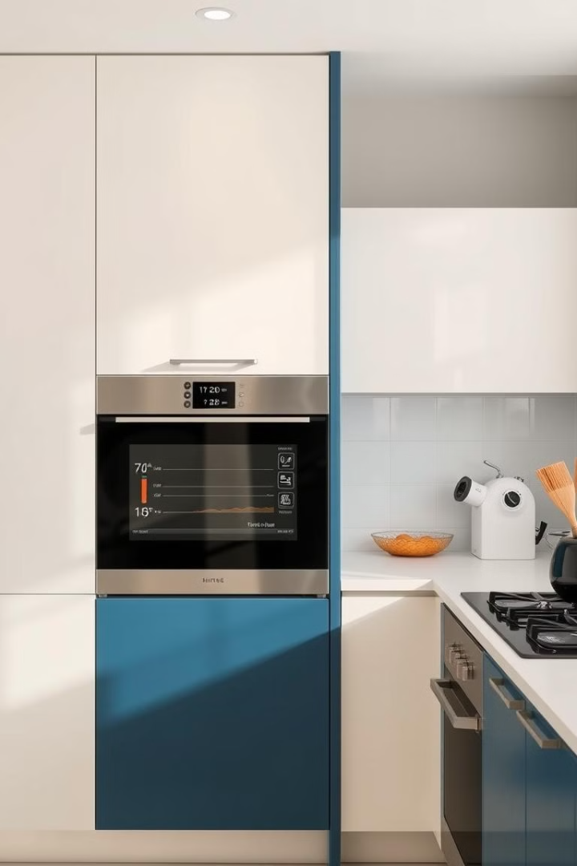



Les capteurs de température et autres données essentielles
Les capteurs de température surveillent la température ambiante et ajustent le chauffage ou la climatisation.
Les capteurs d'éclairage mesurent la luminosité et adaptent l'éclairage en fonction des besoins.
Les capteurs de présence détectent la présence de personnes et activent les lumières ou les appareils.

Slide 22
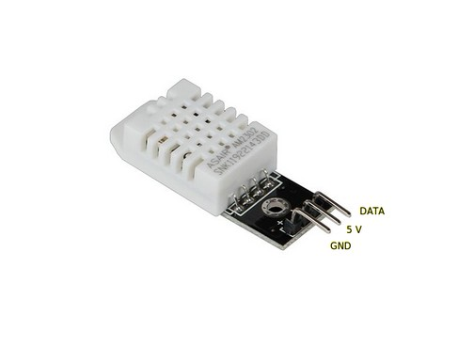
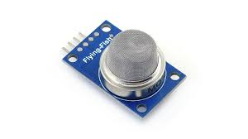
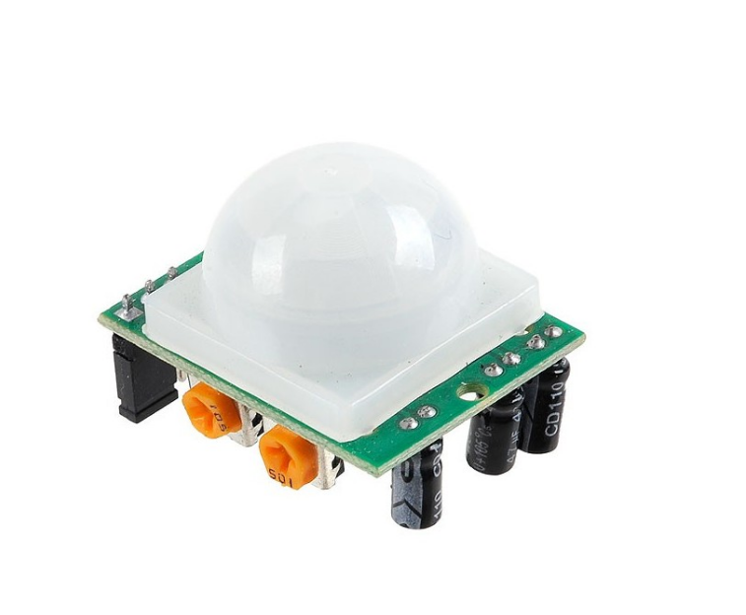
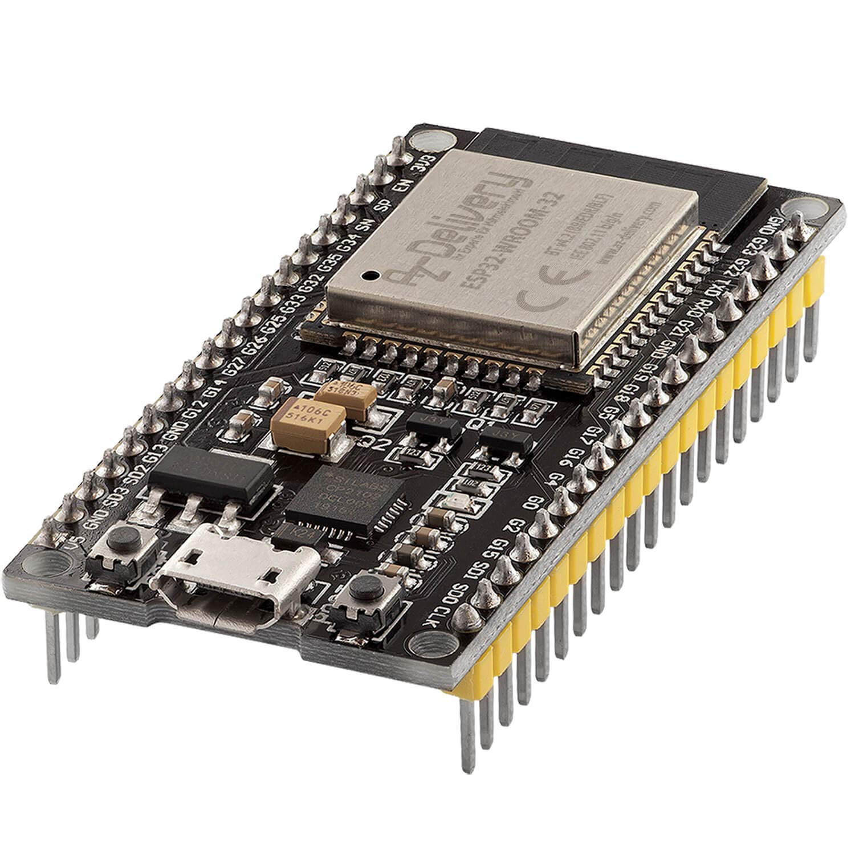
DHT 22
MGR 5
NRF24L
le degré de précision de ces capteur est envion de 95 pour cent
ESP 32

Slide 23
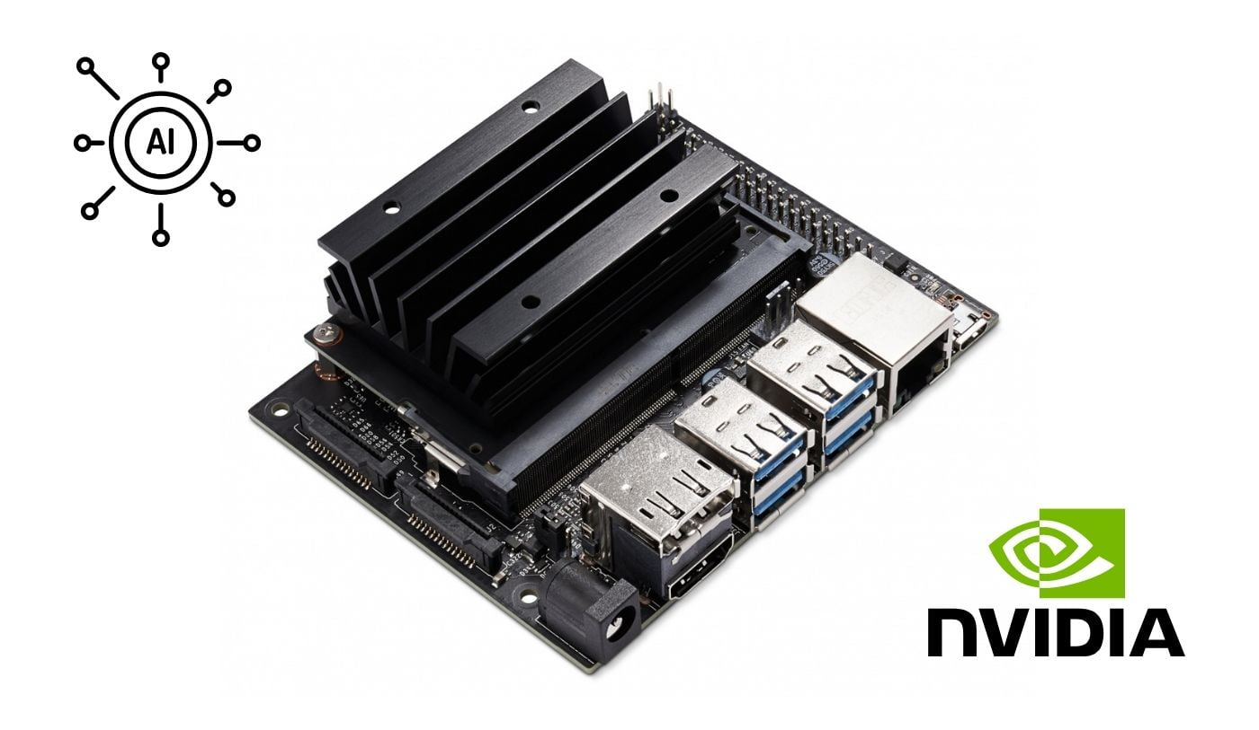
carte rassepry pi
carte jeetson nano
utilisation le controle de gestion médical et santé avec une précisionde 90 % elle peut amééliore avec un bon data set jusqu’a 95 pour cent
utilisation le controle de gestion médical et santé avec une précisionde 95 % elle peut amééliore avec un bon data set jusqu’a 99.9 pour cent

Slide 24
Capteur | Quantité | model utilisé | Prix unitaire | Total (DZD)
Capteur d'humidité & température | une par piéce | DHT22 | 1000 da | 4000 da
detecteur de gaz toxique | une par piéce | MQ5 | 600 da | 2400 da
Capteur de mouvement | une par piéce | NRF24L | 500 da | 2000da
Capteur de chute | un par utlisateur | L3G4200D GYROSCOPE 3 AXES | 900 da | 4500 da pour 5 utilisateur
Caméra de surveillance | une par piéce | OV7670 Camera VGA | 700 da | 2800 da
Capteur de géolocalisation | une par appartement | GPS NEO-6M Arduino | 2000 da | 10000da
Capteur de détection de son | une par piéce | Module Microphone KY-037 4 | 700da | 3500da
carte rassepry pi | une carte pour chaque appartement | Kit Raspberry pi 4 Modele 8go | 30000.00da | 150000 da
carte jetson nano | une carte de jetson nano pour 5 appartement | NVIDIA Jetson Nano 4GB KIT DE DEVELOPPEMENT | 66000.00 da | 66000 da
total | / | / | / | 245 200 DZD. ​
Le matériel pou un exemple de 5 logement cout envion 245200 dzd pour une duré de vie de matériel en moyenne de prés de 7 ans avec une rentablibilité enrgitique de prés de 40 %
on peut ajouter d’autre capteur mais ce que on utilisé c’est essentiel

Slide 25
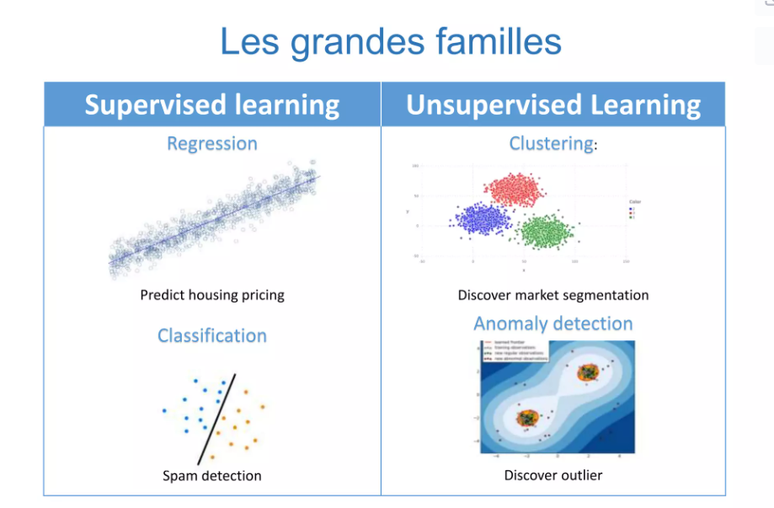
le MACHINE LEARNING

Slide 26
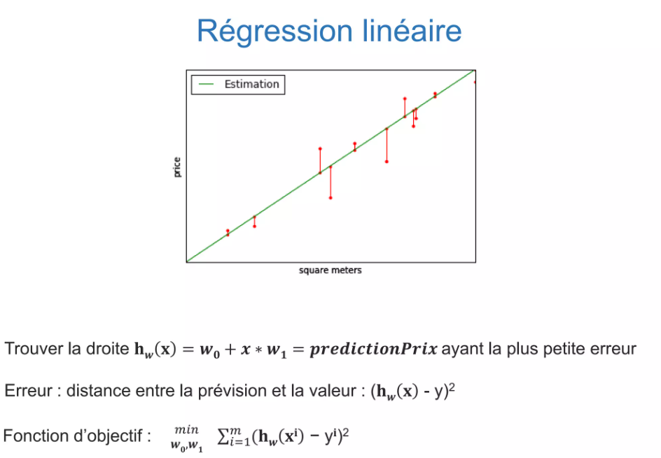

Slide 27
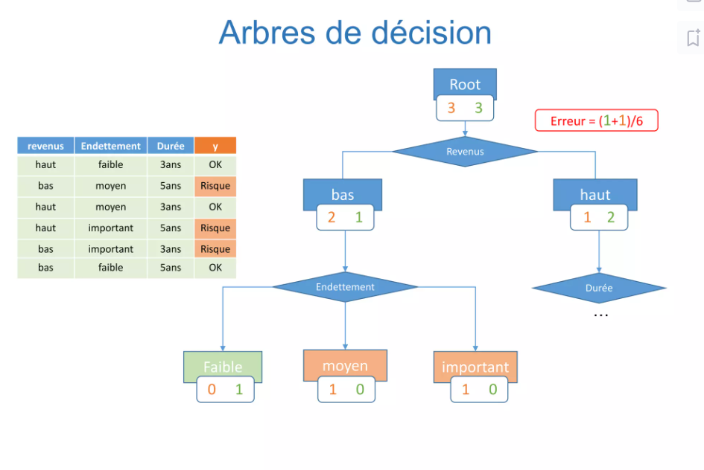

Slide 28
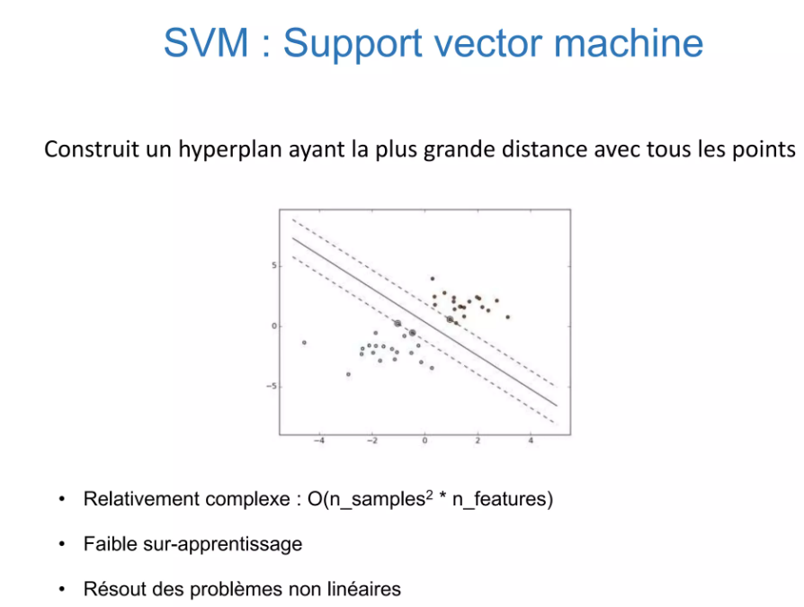

Slide 29
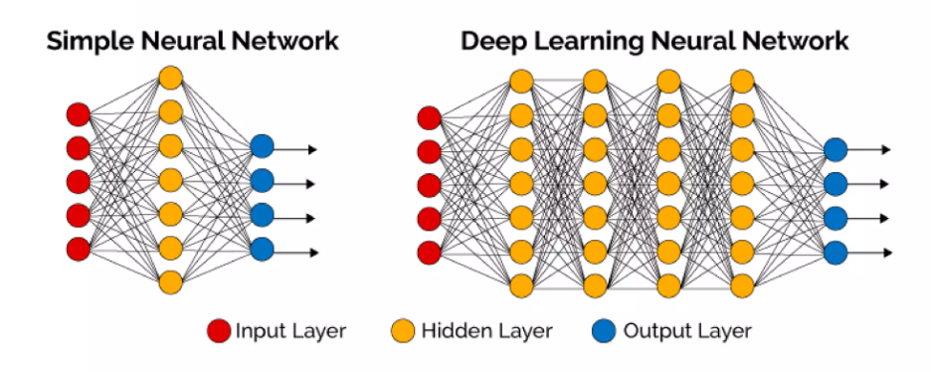
DEEP LEARNING
Dans la reconnaissance faciale, le deep learning est utilisé pour identifier et authentifier les visages avec une grande précision. Les réseaux neuronaux analysent les traits du visage et les comparent à une base de données pour reconnaître une personne. Cette technologie est utilisée dans les systèmes de sécurité, les téléphones et même dans certaines applications de surveillance.

Slide 30
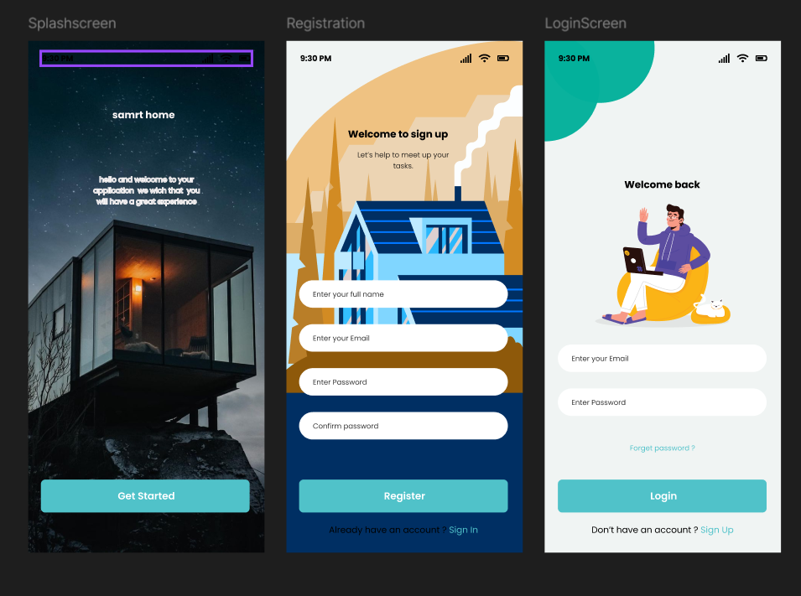

Slide 31
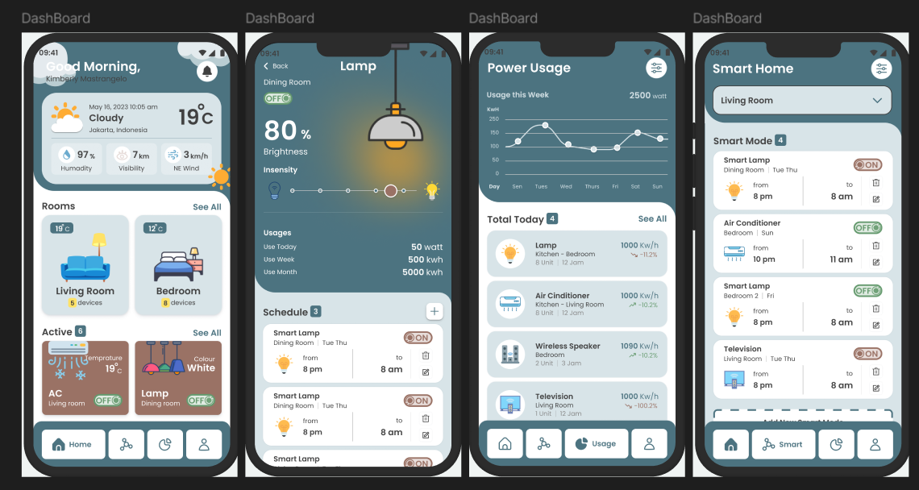

Slide 32
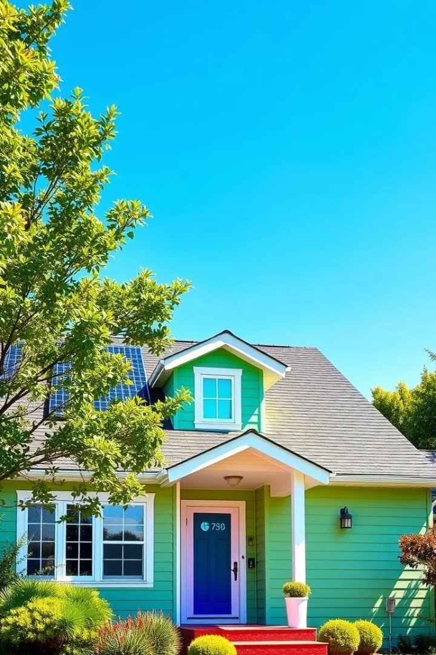
Conclusion : Vers une Maison Plus Durable grâce à l'IoT
L'IoT représente un potentiel immense pour rendre nos maisons plus intelligentes, plus écologiques et plus durables. En connectant des appareils et des systèmes, l'IoT permet d'optimiser la consommation d'énergie, de réduire les coûts et de minimiser l'impact environnemental.
En adoptant une approche réfléchie et en tenant compte des risques et des enjeux liés à cette technologie, nous pouvons profiter pleinement des avantages de l'IoT pour construire des maisons plus confortables, plus sûres et plus respectueuses de l'environnement.

Slide 33
Recommandations
Pour tirer le meilleur parti de l'IoT pour une maison intelligente et une gestion énergétique optimisée, voici quelques recommandations clés:
Comprendre vos besoins et vos objectifs.
Choisir des appareils et des systèmes compatibles et interopérables.
Prioriser la sécurité et la confidentialité des données.
S'informer sur les options disponibles et les coûts associés.
Adopter une approche progressive et commencer par des solutions simples et faciles à mettre en œuvre.
L'IoT est en constante évolution, offrant de nouvelles possibilités pour améliorer nos vies et nos maisons. En restant informés et en adoptant une approche réfléchie, nous pouvons profiter des avantages de cette technologie pour créer des espaces de vie plus intelligents, plus confortables et plus durables.

